Slide 1
Роль наглядной информации в сотрудничестве детского сада и семьи.
Подготовили:
Тарутина Н.В.
Мокрушина Н. В.

Slide 2
Большую роль в повышении педагогической культуры родителей играет наглядная информация. Ее главная задача — систематическое ознакомление родителей с задачами, содержанием, методами воспитания в детском саду, оказание практической помощи семье.

Slide 3
Наглядно-информационные формы организации общения педагогов и родителей решают задачи ознакомления родителей с условиями, содержанием и методами воспитания детей в условиях дошкольного учреждения, позволяют правильнее оценить деятельность педагогов, пересмотреть методы и приемы домашнего воспитания, объективнее увидеть деятельность воспитателя.

Slide 4
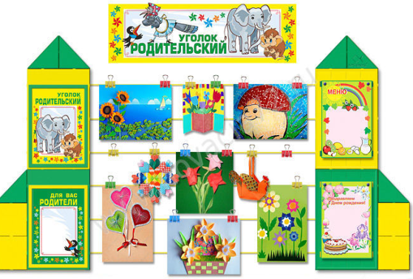
Наглядная информация, в виде стендов и уголков, универсальна и имеет огромные возможности по освещению педагогического процесса. Это могут быть информационные стенды, буклеты, листовки, памятки, стенгазета.

Slide 5
Наглядно-информационные формы условно разделены на две подгруппы. Задачами одной из них – информационно-ознакомительной – является ознакомление родителей с самим дошкольным учреждением, особенностями его работы, с педагогами, занимающимися воспитанием детей, и преодоление поверхностных мнений о деятельности дошкольного учреждения.

Slide 6
Задачи другой группы – информационно-просветительской – близки к задачам познавательных форм и направлены на обогащение знаний родителей об особенностях развития и воспитания детей дошкольного возраста.

Slide 7
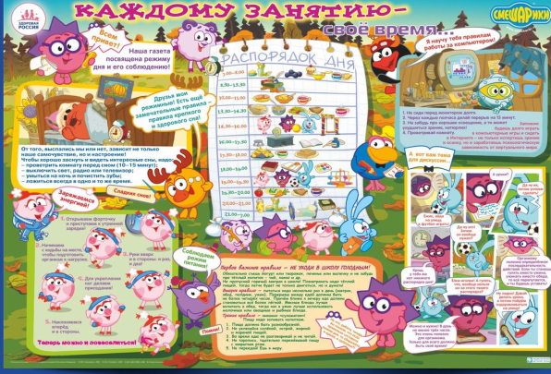
Информация, размещаемая на стендах, в папках, информационных листках, должна удовлетворять нескольким требованиям: она должна быть конкретна, доступна, кратка, эстетична и безопасна.

Slide 8
Информационный стенд для родителей «Визитная карточка детского сада» в холле, на котором представлены следующие сведения:
● лицензия на осуществление образовательной деятельности;
● фамилия, имя, отчество заведующего, часы приема родителей;
● наименование и телефон вышестоящей организации;
● направления деятельности детского сада: краткая характеристика групп,
● программ, перечень дополнительных услуг;
● информация о кадрах;
● дипломы и грамоты детского сада;
● созданные условия по направлениям
● перспективы работы

Slide 9
Информационные стенды в группах предназначены для обмена информацией по вопросам воспитания и обучения детей, знакомства родителей с планами работы на ближайшее время, распространения педагогических знаний.
На стенде могут быть представлены:
● фамилии, имена и отчества всех педагогов, которые работают с детьми этой группы,
● режим дня;
● расписание занятий;
●консультации для родителей;
● объявления;
● меню на день;

Slide 10
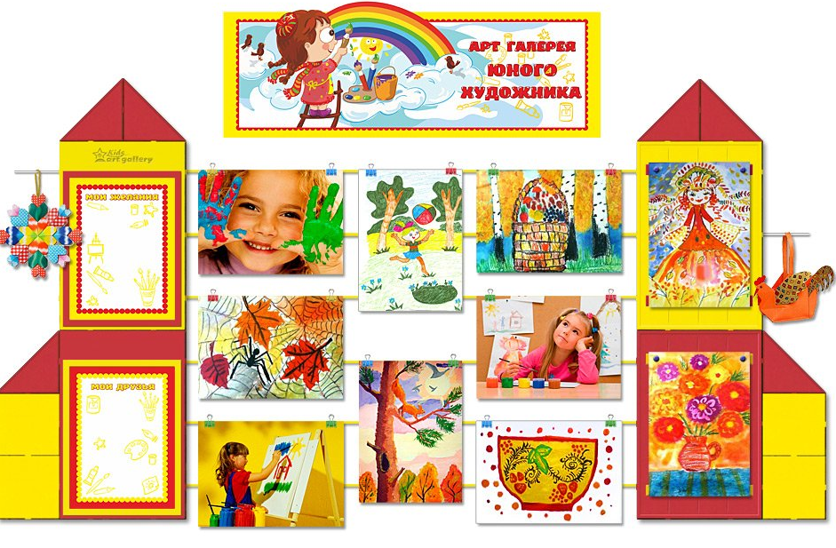
Стенд «Наша жизнь день за днем». Раздел представляет материалы о минувшем дне в виде рисунков, поделок, темы, которую анализировали на занятии. Материал постоянно обновляется. На нем могут быть такие обращения: «Мама, выучи со мной скороговорку: «Шла Саша по шоссе и сосала сушку»; «Папа, загадай мне загадку: «Не лает, не кусается, а в дом не пускает?» и т.д.

Slide 11
В каждой возрастной группе, в раздевалках, на столиках могут быть предложены для родителей консультационные папки:
«Здоровье детей», « Советы логопеда», «Советы психолога», «Консультации физинструктора», «Советуют специалисты» и т.д.

Slide 12
В уголках «Питание и воспитание», «Будьте здоровы» и др. размещается следующая информация:
● основные принципы рационального питания,
● меню диеты при заболеваниях ЖКТ, пищевой аллергии,
● правила детского питания,
● график выдачи пищи с пищеблока,
● общее меню (для групп раннего и дошкольного возраста),
● рекомендуемые объемы порций для детей;
● как организовать рациональное питание дома
● и другие советы и консультации для родителей и сотрудников ДОУ.

Slide 13
Выносная наглядная информация:
Папки -передвижки;
Буклеты;
Листовки;
Памятки;

Slide 14
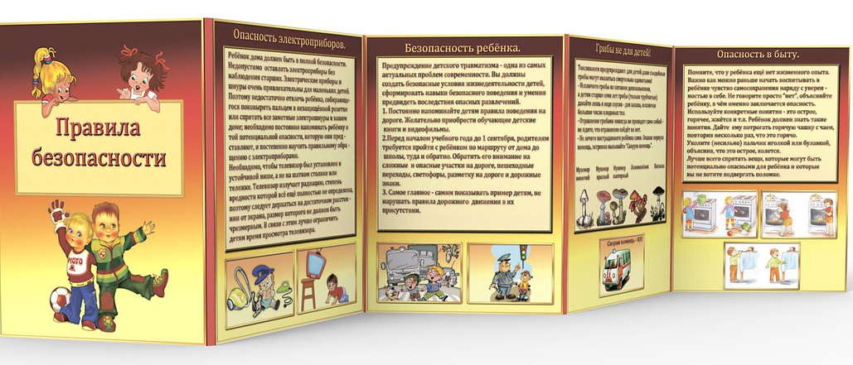
Папки передвижки – это подбор материал для родителей по определённой теме, воспитателей и, конечно же, детей. Включает познавательный текст и практический материал:дидактические игры, загадки, задания для выполнения дома. Оформляется красиво на листах формата А4, легко трансфармируется.

Slide 15
Творческие объявления.
Объявления постоянно присутствуют в общении с родителями: сообщают: о дне проведения утренников, родительских собраний, различных мероприятий и т.п. Чаще всего объявление носит официальный характер и оформлено в деловом стиле. Но даже к объявлению для родителей можно подойти творчески, тем самым, повысив уровень их заинтересованности к полученной информации.

Slide 16
В буклетах может быть представлена информация о детском саде, группе, конкретном направлении работы детского сада, например по художественно-эстетическому воспитанию, о дополнительных услугах и т.д. Можно использовать фотографии детей и педагогов.

Slide 17
Листовки — это короткая информация о конкретном мероприятии, например о проведении конкурса, приглашение на открытое занятие и т.п. Информационная листовка оформлена на цветной бумаге, привлекала внимание родителей.

Slide 18
Памятки познакомят родителей со сводом определенных правил с целью реализации единого воспитательного подхода семьи и детского сада, например в вопросах адаптации ребенка к детскому саду.

Slide 19
Газета (заочная школа профессиональных родителей). Каждый выпуск направлен на решение одной группы задач. Газета – это возможность быстро отреагировать на острые вопросы родителей. Газета посвящается определенной теме, например здоровью детей, игровой деятельности, обучению грамоте, развитию творческих способностей и т.д.
В газете есть постоянные рубрики:
● взрослым о детях;
● консультации специалиста;
● детские новости;
● наши победители (о результатах конкурсов);
● наши достижения (об успехах детского сада).
Газета должна выходить регулярно( ежемесячно, поквартально).

Slide 20
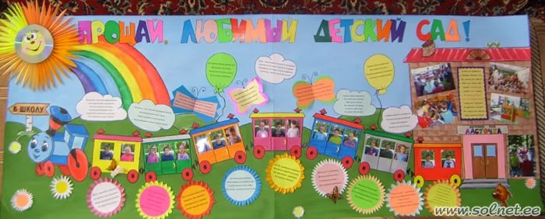
Стенгазета
Коллективу сада, группы может организовать выпуск тематических стенгазет, которые помогут привлечь внимание родителей к вопросам воспитания. Оформление стенгазет должно быть ярким, эстетичным, с рисунками, детскими фотографиями. Можно выпустить стенгазету специально к родительскому собранию, празднику, по результатам конкурса, мероприятия.

Slide 21
Важные моменты при подборе информации для родителей:
● все материалы, предлагаемые для ознакомления родителям, должны быть эстетично оформлены;
● содержание необходимо регулярно обновлять, иначе родительский интерес к этой информации быстро пропадет;
● оформление выполняется так, чтобы привлекать внимание родителей (текст на цветной бумаге, фотографии детей группы, картинки-символы);
● содержание предлагаемого материала должно быть действительно интересно большинству родителей.

